Slide 1

Primera unidad relaciones de recurrencia recurrencia y r.r. lineales de primer orden
Ing. Mario lÓpez

Slide 2
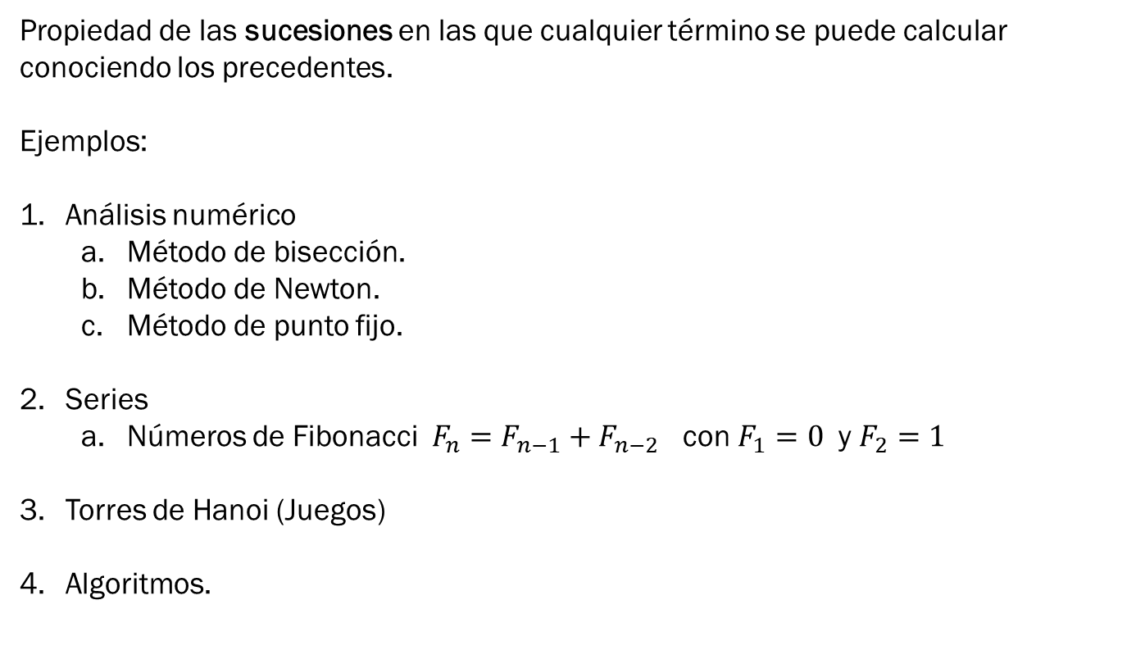
Recurrencia
Propiedad de las sucesiones en las que cualquier término se puede calcular conociendo los precedentes.
Ejemplos:
Análisis numérico
Método de bisección.
Método de Newton.
Método de punto fijo.
Series
Números de Fibonacci $F_{n}=F_{n−1}+F_{n−2}$ con $F_{1}=0$ y $F_{2}=1$
Torres de Hanoi (Juegos)
Algoritmos.

Slide 3
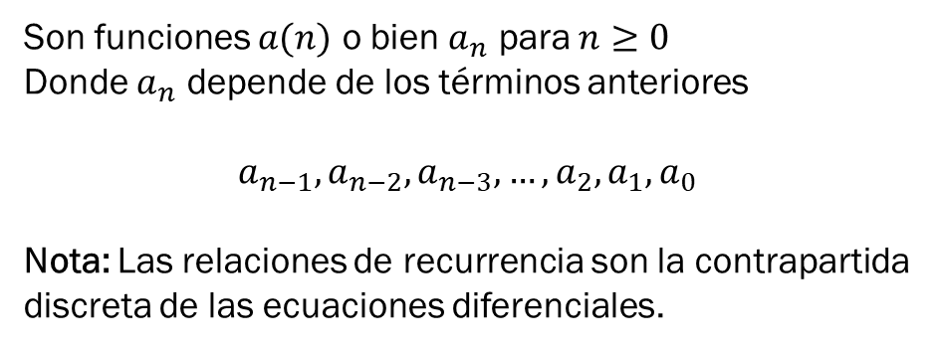
Relación de recurrencia
Son funciones $a(n)$ o bien $a_{n}$ para $n≥0$
Donde $a_{n}$ depende de los términos anteriores
$$a_{n−1},a_{n−2},a_{n−3},…,a_{2},a_{1},a_{0}$$
Nota: Las relaciones de recurrencia son la contrapartida discreta de las ecuaciones diferenciales.

Slide 4










Relación de recurrencia lineal de primer orden
PROGRESIÓN
GEOMÉTRICA:
Es una sucesión infinita de números donde el cociente de cualquier término (menos el primero) entre el predecesor es una constante llamada “RAZÓN COMÚN”.
Ejemplo:
4, 12, 36, 108, …
$$a_{0}$$
$$\frac{108}{36}=3$$
$$\frac{36}{12}=3$$
$$\frac{a_{n+1}}{a_{n}}=3$$
$$⇒$$
$$a_{n+1}=3a_{n}$$
$$[1]$$
Relación de recurrencia
Donde:
$$n≥0$$
Dominio
$$\frac{12}{4}=3$$
$$a_{0}=4$$
Valor inicial

Slide 5








$$a_{n+1}=3a_{n}$$
$$[1]$$
De [1] se tiene:
$$a_{0}=4$$
$$a_{1}=3a_{0}=3\left(4\right)$$
$$a_{2}=3a_{1}=3\left[3\left(4\right)\right]=3^{2}(4)$$
$$a_{3}=3a_{2}=3\left[3^{2}(4)\right]=3^{3}(4)$$
$$a_{4}=3a_{3}=3\left[3^{3}(4)\right]=3^{4}(4)$$
Solución general:
$$a_{n}=3^{n}(4)$$
Donde:
$$n≥0$$

Slide 6









Dada la relación de recurrencia
$$a_{n+1}=d a_{n}$$
$$[2]$$
Donde:
$$n≥0$$
$$d=constante$$
Se supone que [2] tiene una solución de la forma:
$$a_{n}=Cr^{n}$$
$$[3]$$
Reemplazando [3] en [2] se tiene:
$$Cr^{n+1}=d C{ r}^{n}$$
$$r^{n}r=d r^{n}$$
$$r=d$$

Slide 7





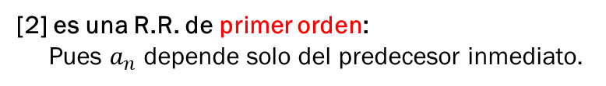



Regresando a la relación de recurrencia
[2] es una R.R. de primer orden:
Pues $a_{n}$ depende solo del predecesor inmediato.
$$a_{n+1}=d a_{n}$$
$$[2]$$
[2] es una R.R. lineal:
Pues todos los términos con subíndice están
elevados a la primera potencia.
Donde:
$$n≥0$$
$$d=constante$$
Igualando [2] a cero se tiene:
$$a_{n+1}−d a_{n}=0$$
$$r−d=0$$
Ecuación característica
$$r=d$$
Obteniendo la solución general de [2] como:
$$a_{n}=Cr^{n}$$
Encontrando el valor de la constante $C$ aplicando valores iniciales.

